Slide 1
CHÀO MỪNG CÁC EM HỌC SINH LỚP 8 TRƯỜNG THCS LÊ QUÝ ĐÔN
LỚP
8
ĐỊA LÍ 8

Slide 2
Xem video theo link https://www.youtube.com/watch?v=d9ypnum2aOI
và trả lời các câu hỏi sau:
1. Đoạn video nói về vấn đề gì?
2. Em hãy cung cấp 1 vài thông tin về vấn đề mà đoạn video vừa đề cập đến.

Slide 3
LỚP
8
Tuần
Tiết
BÀI 4. ĐẶC ĐIỂM CHUNG CỦA TÀI NGUYÊN KHOÁNG SẢN, SỬ DỤNG HỢP LÍ TÀI NGUYÊN KHOÁNG SẢN
ĐỊA LÍ
Đặc điểm chung của tài nguyên khoáng sản
1
2
Sử dụng hợp lí tài nguyên khoáng sản

Slide 4
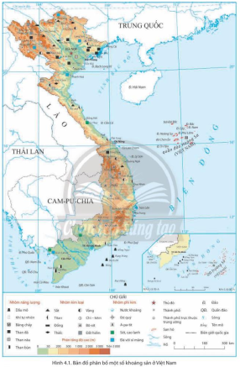
BÀI 4
ĐẶC ĐIỂM CHUNG CỦA TÀI NGUYÊN KHOÁNG SẢN, SỬ DỤNG HỢP LÍ TÀI NGUYÊN KHOÁNG SẢN
1
Đặc điểm chung của tài nguyên khoáng sản
Nhiệm vụ cá nhân 5 phút
Đọc thông tin mục 1 và quan sát hình 4.1, hãy:
1. Trình bày những đặc điểm chung của tài nguyên khoáng sản nước ta.
2. Giải thích tại sao tài nguyên khoáng sản nước ta có những đặc điểm đó.
3.Xác định trên bản đồ sự phân bố một số tài nguyên khoáng sản phổ biến ở nước ta

Slide 5
BÀI 4
ĐẶC ĐIỂM CHUNG CỦA TÀI NGUYÊN KHOÁNG SẢN, SỬ DỤNG HỢP LÍ TÀI NGUYÊN KHOÁNG SẢN
1
Đặc điểm chung của tài nguyên khoáng sản
Trên 5.000 mỏ và điểm quặng của hơn 60 loại khoáng sản khác nhau
Khoáng sản nước ta khá phong phú và đa dạng.
Có đủ các nhóm khoáng sản, như: khoáng sản năng lượng, khoáng sản kim loại, phi kim loại
khắp trong cả nước.
Phần lớn các mỏ khoáng sản có quy mô trung bình và nhỏ.
Phần lớn các mỏ khoáng sản nước ta có trữ lượng trung bình và nhỏ
Một số loại khoáng sản có trữ lượng lớn: dầu mỏ, bô-xit, đất hiếm, titan,…
Khoáng sản phân bố tương đối rộng.
Khắp trong cả nước.

Slide 6
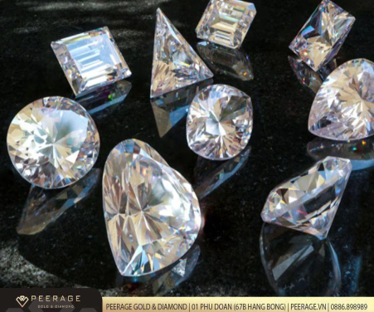
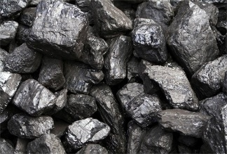
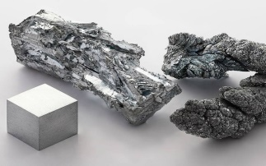
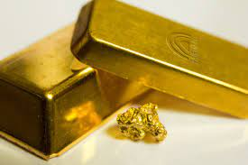
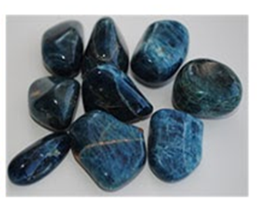
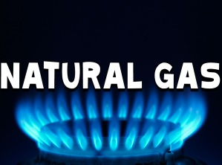
BÀI 4
ĐẶC ĐIỂM CHUNG CỦA TÀI NGUYÊN KHOÁNG SẢN, SỬ DỤNG HỢP LÍ TÀI NGUYÊN KHOÁNG SẢN
1
Đặc điểm chung của tài nguyên khoáng sản
Và sắp xếp những khoáng sản ở hình bên vào nhóm khoáng sản cụ thể

Slide 7
BÀI 4
ĐẶC ĐIỂM CHUNG CỦA TÀI NGUYÊN KHOÁNG SẢN, SỬ DỤNG HỢP LÍ TÀI NGUYÊN KHOÁNG SẢN
1
Đặc điểm chung của tài nguyên khoáng sản
a. Tài nguyên khoáng sản nước ta khá phong phú và đa dạng: với 5.000 mỏ và điểm quặng của hơn 60 loại khoáng sản khác nhau. Gồm khoáng sản năng lượng, khoáng sản kim loại và phi kim loại.
b. Phần lớn các mỏ có quy mô trung bình và nhỏ. Một số loại khoáng sản có trữ lượng lớn, như: dầu mỏ, bô-xit, đất hiếm, titan,…
c.Khoáng sản phân bố tương đối
rộng: khắp trong cả nước.
Khoáng sản năng lượng
Khoáng sản kim loại
Khoáng sản phi kim loại

Slide 8
BÀI 4
ĐẶC ĐIỂM CHUNG CỦA TÀI NGUYÊN KHOÁNG SẢN, SỬ DỤNG HỢP LÍ TÀI NGUYÊN KHOÁNG SẢN
1
Đặc điểm chung của tài nguyên khoáng sản
(Mỗi cá nhân trình bày sự phân bố khoáng sản trên lược đồ)

Slide 9
BÀI 4
ĐẶC ĐIỂM CHUNG CỦA TÀI NGUYÊN KHOÁNG SẢN, SỬ DỤNG HỢP LÍ TÀI NGUYÊN KHOÁNG SẢN
2
Sử dụng hợp lí tài nguyên khoáng sản
Nhiệm vụ nhóm : Xem video theo link
https://www.youtube.com/watch?v=7o_PQCXGhP4
và đọc thông tin mục 2, hãy
1. Phân tích hiện trạng khai thác tài nguyên khoáng sản
2. Nêu biện pháp sử dụng hợp lí tài nguyên khoáng sản nước ta

Slide 10
BÀI 4
ĐẶC ĐIỂM CHUNG CỦA TÀI NGUYÊN KHOÁNG SẢN, SỬ DỤNG HỢP LÍ TÀI NGUYÊN KHOÁNG SẢN
2
Sử dụng hợp lí tài nguyên khoáng sản
Các nhóm cử đại diện báo cáo sản phẩm

Slide 11
BÀI 4
ĐẶC ĐIỂM CHUNG CỦA TÀI NGUYÊN KHOÁNG SẢN, SỬ DỤNG HỢP LÍ TÀI NGUYÊN KHOÁNG SẢN
2
Sử dụng hợp lí tài nguyên khoáng sản
a. Hiện trạng khai thác và sử dụng tài nguyên khoáng sản
- Nhiều loại tài nguyên khoáng sản chưa được thăm dò, đánh giá đầy đủ tiềm năng và giá trị;
- Một số loại tài nguyên chưa được khai thác và sử dụng hiệu quả, vẫn còn tình trạng khai thác quá mức.
- Công nghệ khai thác một số khoáng sản chưa tiên tiến, gây lãng phí tài nguyên và những hệ quả tới môi trường.
b. Biện pháp sử dụng hợp lí tài nguyên khoáng sản
- Thực hiện nghiêm Luật Khoáng sản Việt Nam.
- Áp dụng các biện pháp quản lí chặt chẽ việc thăm dò, khai thác khoáng sản và sử dụng khoáng sản.
- Áp dụng các biện pháp công nghệ tiên tiến trong khai thác, chế biến khoáng sản.

Slide 12
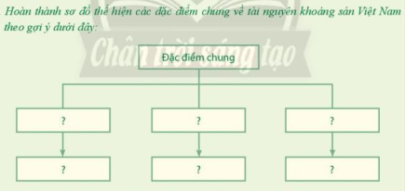
BÀI 4
ĐẶC ĐIỂM CHUNG CỦA TÀI NGUYÊN KHOÁNG SẢN, SỬ DỤNG HỢP LÍ TÀI NGUYÊN KHOÁNG SẢN
LUYỆN TẬP
Nhiệm vụ nhóm 5 phút: Hoàn thành bài tập

Slide 13
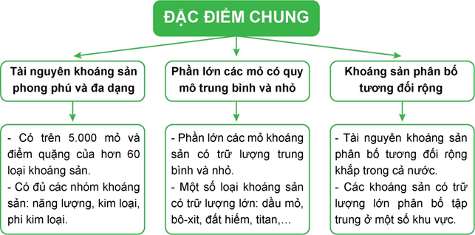
BÀI 4
ĐẶC ĐIỂM CHUNG CỦA TÀI NGUYÊN KHOÁNG SẢN, SỬ DỤNG HỢP LÍ TÀI NGUYÊN KHOÁNG SẢN
LUYỆN TẬP

Slide 14
BÀI 4
ĐẶC ĐIỂM CHUNG CỦA TÀI NGUYÊN KHOÁNG SẢN, SỬ DỤNG HỢP LÍ TÀI NGUYÊN KHOÁNG SẢN
VẬN DỤNG

Slide 15
BÀI 4
ĐẶC ĐIỂM CHUNG CỦA TÀI NGUYÊN KHOÁNG SẢN, SỬ DỤNG HỢP LÍ TÀI NGUYÊN KHOÁNG SẢN
HƯỚNG DẪN TỰ HỌC
- Học bài
- Làm bài tập vận dụng, nộp bài trên link padlet đã gửi trong nhóm lớp
- Chuẩn bị bài 5. THỰC HÀNH

